Slide 1
Funzione derivata Risposte e commenti all’attività

Slide 2
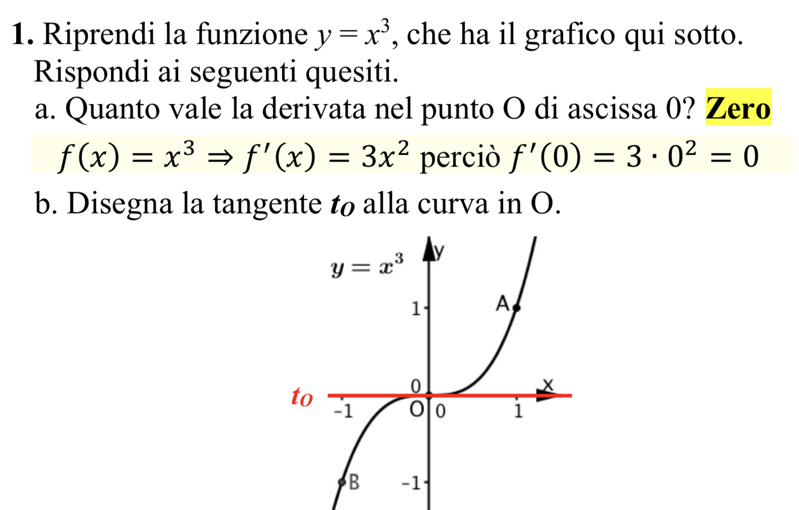
Quesiti 1a e 1b

Slide 3
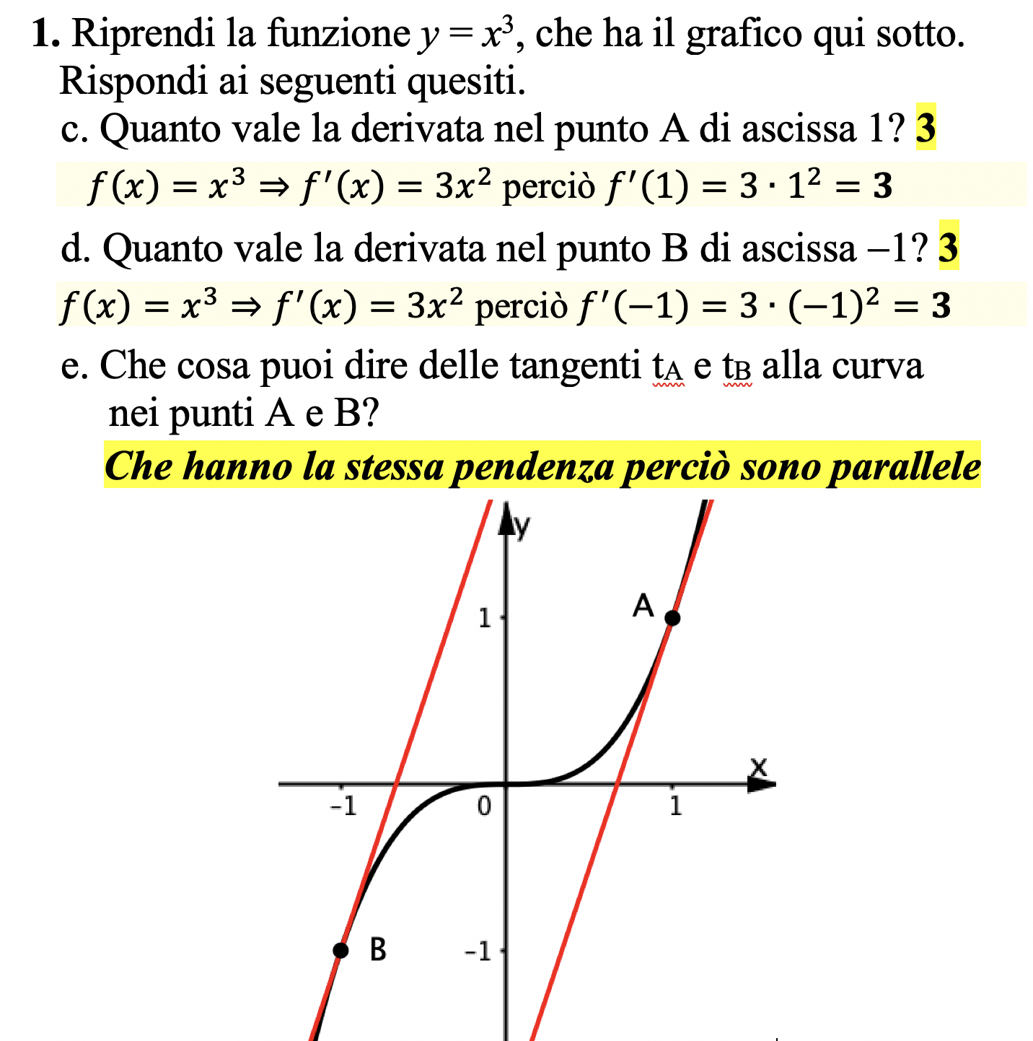
Quesiti 1c, 1d, 1e

Slide 4
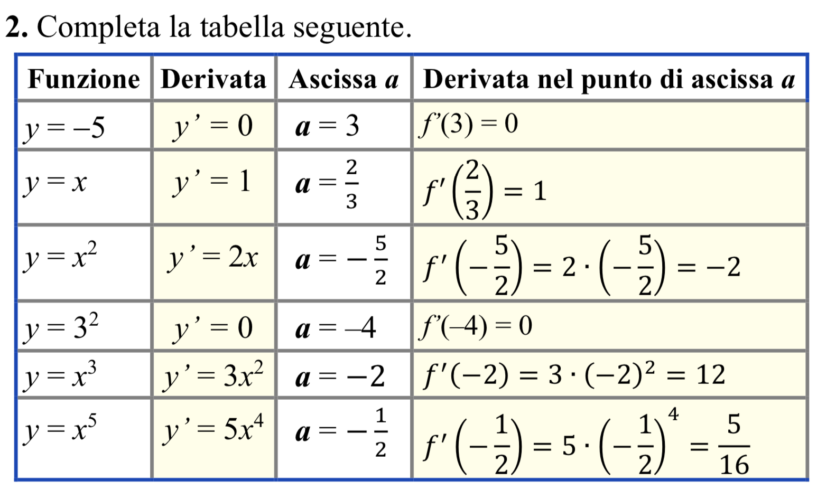
Quesito 2

Slide 5
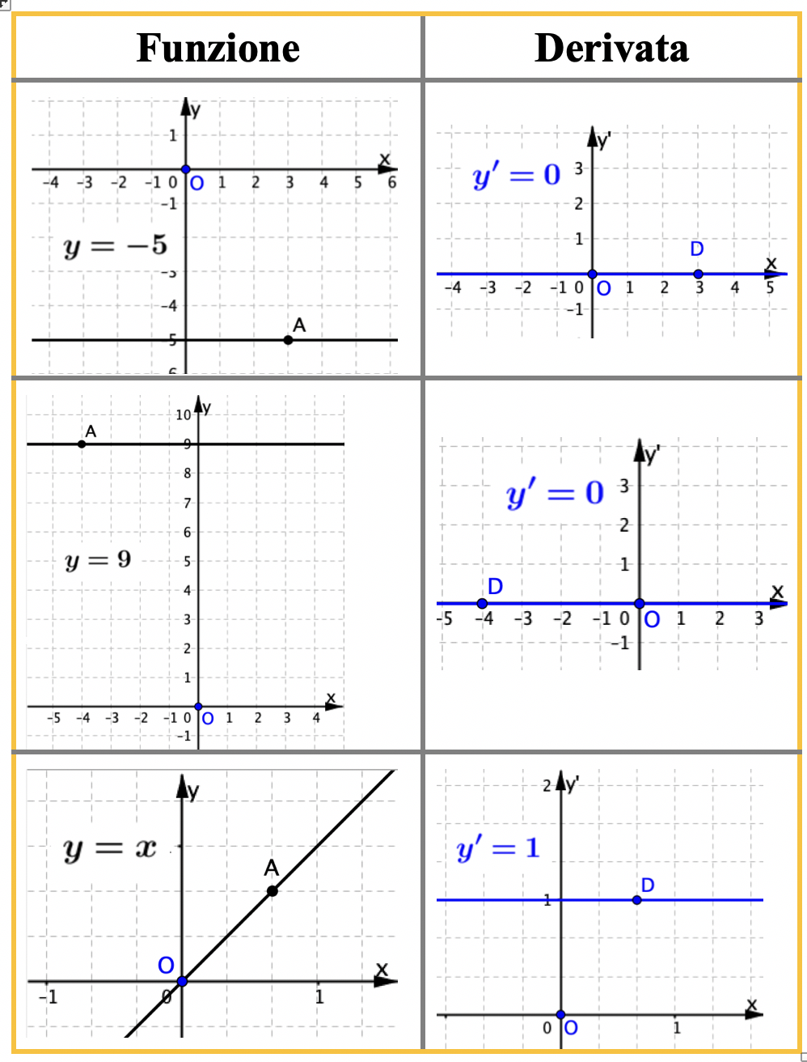
Riflessioni sul quesito 2
‘La derivata è y’ = 0’
Vuol dire
La derivata rimane y’ = 0
Per qualunque valore reale di x
y = 3²
Vuol dire
y = 9

Slide 6
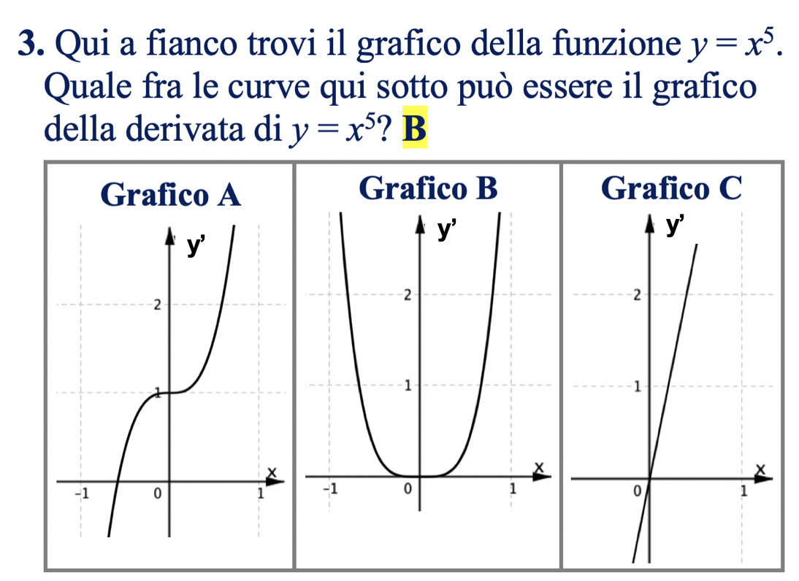
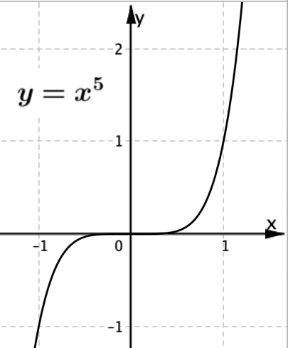
Quesito 3
.
O
La tangente in O è l’asse delle x che ha pendenza 0.
f’(0) = 0
No perché sarebbe
f’(0) = 1
No perché una retta ha un’equazione di 1⁰ grado. Invece la derivata NON è di 1⁰ grado: è y’ = 5x⁴

